Slide 1
PHÒNG GIÁO DỤC VÀ ĐÀO TẠO
QUẬN GÒ VẤP
GIÁO ÁN ĐIỆN TỬ
PHÂN MÔN LỊCH SỬ 8

Slide 2
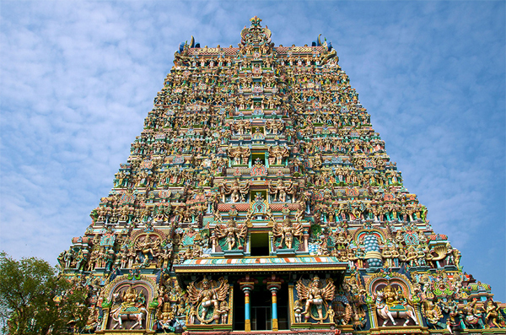
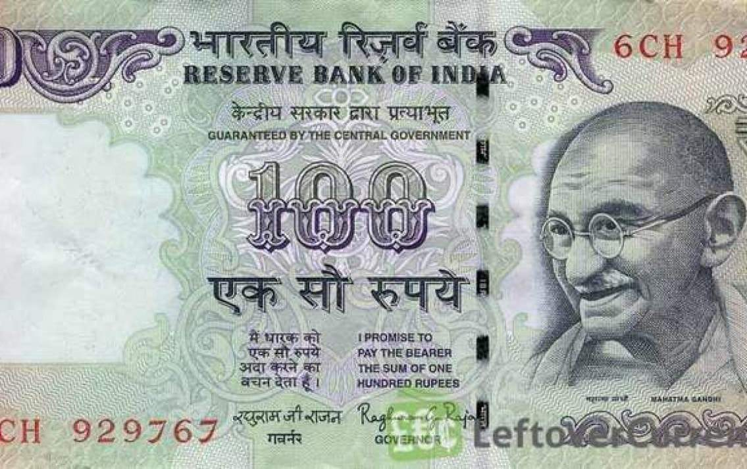
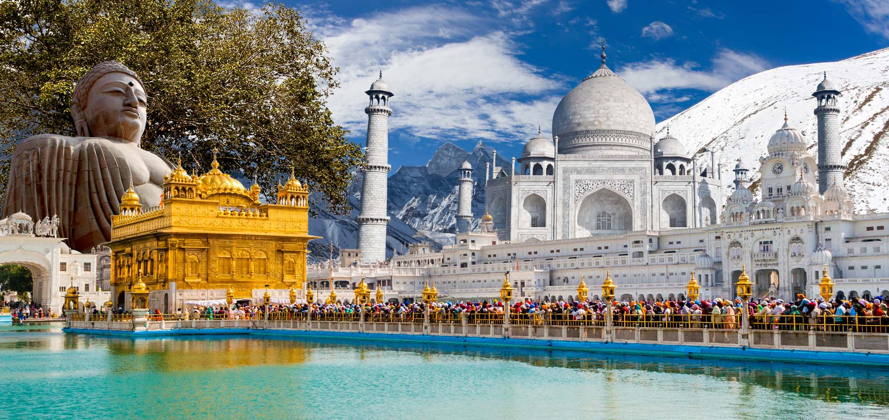
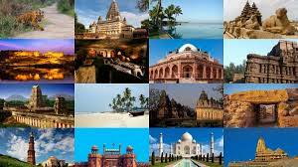
KHỞI ĐỘNG
Những hình ảnh trên gợi cho em nghĩ đến đất nước nào?

Slide 3
Bài 17: ẤN ĐỘ
I. TÌNH HÌNH KINH TẾ
II. TÌNH HÌNH CHÍNH TRỊ, XÃ HỘI

Slide 5
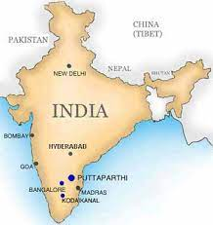
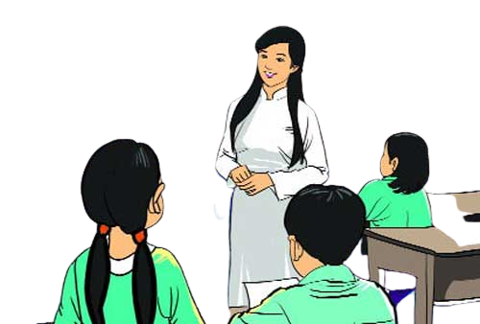
Vì sao thực dân Phương Tây nhất là Anh và Pháp lại tranh giành Ấn Độ?
Ấn Độ là một quốc gia đất rộng người đông, tài nguyên thiên nhiên phong phú, có truyền thống văn hóa lâu đời => miếng mồi ngon không thể bỏ qua.

Slide 6
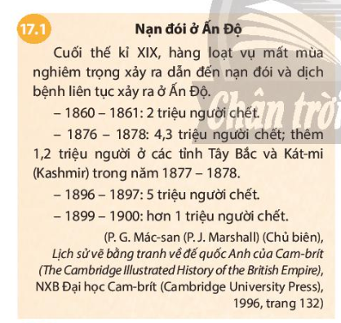
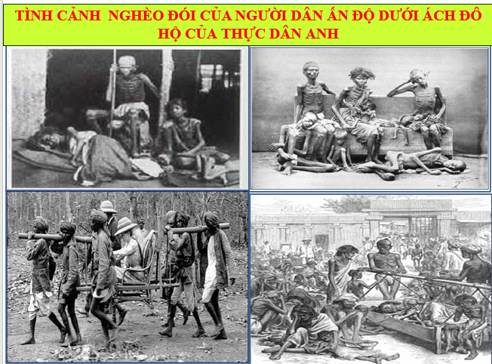
Nét nổi bật trong tình hình kinh tế Ấn Độ nửa sau thế kỉ XIX là gì?
Chính sách kinh tế của thực dân Anh
Hậu quả của chính sách kinh tế: nạn đói ở Ấn Độ

Slide 7
Dựa vào thông tin trong SGK /68, Thông tin 17.1, hình 17.2, hãy nêu nét chính về tình hình kinh tế của Ấn Độ? Hậu quả?
TÌNH HÌNH KINH TẾ | HẬU QUẢ

Slide 8
Dựa vào thông tin trong SGK /68, Thông tin 17.1, hình 17.2, hãy nêu nét chính về tình hình kinh tế của Ấn Độ? Hậu quả?
TÌNH HÌNH KINH TẾ | HẬU QUẢ
Thực dân Anh thực hiện chính sách khai thác thuộc địa Các đồn điền chỉ trồng trà, cà phê, bông vải, thuốc phiện | Lương thực thiếu hụt Nạn đói xảy ra

Slide 9
Bài 17: ẤN ĐỘ
I. TÌNH HÌNH KINH TẾ
Chính sách kinh tế của thực dân Anh.
Hậu quả: Lương thực thiếu hụt, nạn đói xảy ra

Slide 10
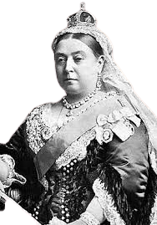
THẢO LUẬN
Em có suy nghĩ gì về chính sách cai trị của thực dân Anh ở Ấn Độ cuối thế kỉ XIX?
Chính sách cai trị của thực dân Anh rất tàn bạo: vơ vét tài nguyên, lương thực, tăng thuế và thủ đoạn thống trị thâm độc- chia để trị, gây thù hằn tôn giáo, dân tộc, thực hiên chính sách ngu dân => mâu thuẫn giữa nhân dân Ấn Độ và thực dân Anh ngày càng gay gắt.

Slide 11
Bài 17: ẤN ĐỘ
I. TÌNH HÌNH KINH TẾ
II. TÌNH HÌNH CHÍNH TRỊ, XÃ HỘI

Slide 12
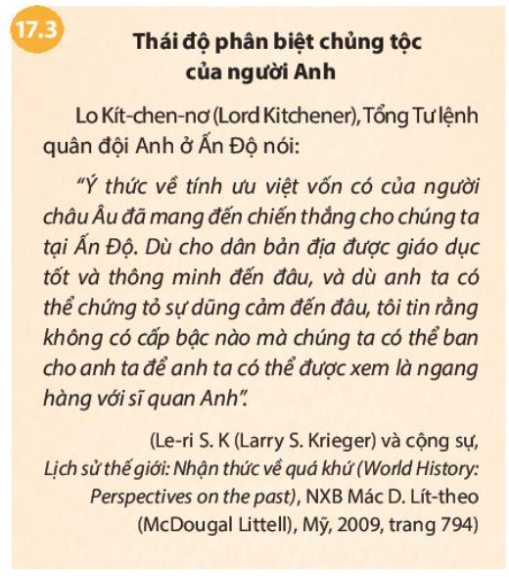
Em nghĩ gì về câu nói của Tổng tư lệnh quân đội Anh ở Ấn Độ?
Điều đó thể hiện sự phân biệt chủng tộc của thực dân Anh ở Ấn Độ hết sức sâu sắc không gì có thể xóa được. Nó làm bùng lên làn sóng đấu tranh của nhân dân Ấn Độ dưới nhiều hình thức khác nhau.

Slide 13
Dựa vào thông tin trong SGK/69, Hình 17.3, Hình 17.4, nêu nét chính về chính trị, xã hội của Ấn Độ
Chính trị: Cai trị hà khắc, khơi sâu mâu thuẫn chủng tộc, đẳng cấp.
Xã hội: nhân dân Ấn Độ đấu tranh với nhiều hình thức, tầng lớp tham gia, gồm cuộc khởi nghĩa Xi-pay, nông dân, tư sản (đại diện là Đảng Quốc Đại) và công nhân.

Slide 14
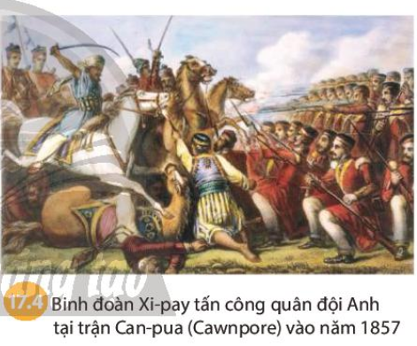
“Binh đoàn Xi-pay” là tên gọi những đơn vị binh lính người Ấn Độ trong quân đội Anh. Thái độ phân biệt chủng tộc của chính quyền thực dân Anh đối với đơn vị binh lính người Ấn Độ trong quân đội Anh. Có thể xem khởi nghĩa Xi-pay là một trong những hoạt động đấu tranh tiêu biểu cho hình thức đấu tranh vũ trang của nhân dân Ấn Độ.

Slide 15
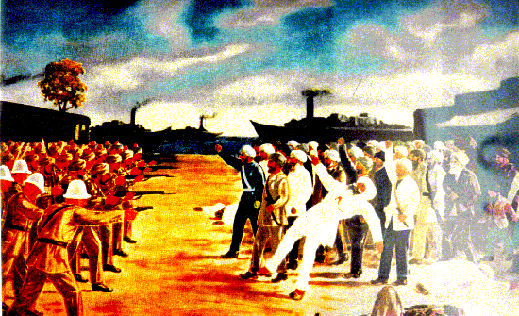
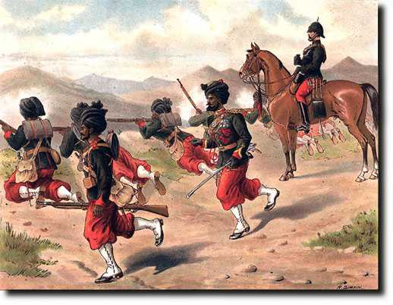
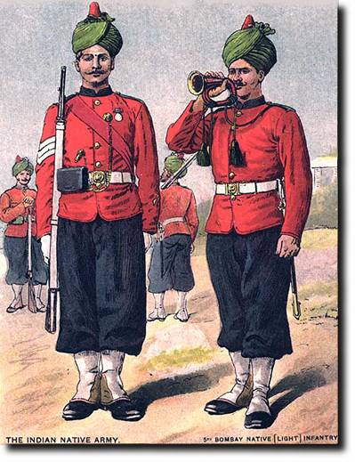
Ngày 10/5/1857, cuộc khởi nghĩa Xi-pay bùng nổ. Binh lính người bản xứ nổi dậy chống lại các chỉ huy người Anh. Cuộc khởi nghĩa lan khắp miền Bắc và miền Trung Ấn Độ. Năm 1859, quân đội Anh dập tắt cuộc khởi nghĩa.

Slide 16
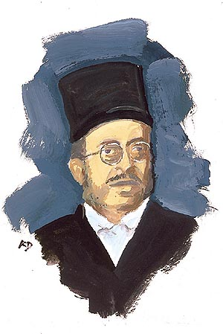
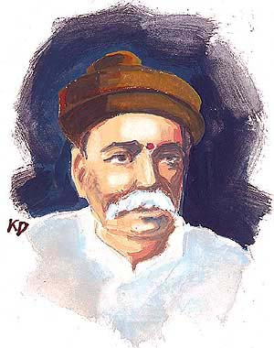
PHÁI ÔN HÒA
PHÁI CẤP TIẾN
Trong quá trình hoạt động Đảng Quốc Đại đã phân hóa như thế nào?
Vậy phương pháp và mục tiêu đấu tranh của Đảng Quốc Đại là gì?
Phương pháp: đấu tranh ôn hòa
Mục tiêu: Yêu cầu thực dân Anh thực hiện 1 số cải cách giáo dục, xã hội và tạo điều kiện để giai cấp tư sản đươc tham gia các hội đồng tự trị
Mehta
Tilak

Slide 17
Em hãy so sánh phương pháp và mục tiêu đấu tranh của Đảng Quốc Đại với cuộc khởi nghĩa Xi-pay
 | Đảng Quốc Đại | Cuộc khởi nghĩa Xi-pay
Phương pháp
Mục tiêu đấu tranh

Slide 18
 | Đảng Quốc Đại | Cuộc khởi nghĩa Xi-pay
Phương pháp | Đấu tranh ôn hòa | Đấu tranh vũ trang
Mục tiêu đấu tranh | Yêu cầu cải cách giáo dục, xã hội và tạo điều kiện để giai cấp tư sản đươc tham gia các hội đồng tự trị | Chống lại các chỉ huy người Anh

Slide 19
Bài 17: ẤN ĐỘ
I. TÌNH HÌNH KINH TẾ
II. TÌNH HÌNH CHÍNH TRỊ, XÃ HỘI
Chính trị: Cai trị hà khắc, khơi sâu mâu thuẫn chủng tộc, đẳng cấp.
Xã hội: nhân dân Ấn Độ đấu tranh với nhiều hình thức, tầng lớp tham gia, gồm cuộc khởi nghĩa Xi-pay, nông dân, tư sản (đại diện là Đảng Quốc Đại) và công nhân.

Slide 20
GIẢI CỨU
ĐẠI DƯƠNG

Slide 21
Bắt đầu!
Câu 1. Đến giữa thế kỷ XIX, Ấn Độ bị đế quốc nào xâm lược?
A. TÂY BAN NHA
B. MỸ
C. PHÁP
D. ANH

Slide 22
Bắt đầu!
Câu 2. Bên cạnh chính sách khai thác, bóc lột Ấn Độ thực dân Anh còn thi hành chính sách thâm độc nào?
A. Đàn áp nhân dân Ấn Độ
B.“Chia để trị”
C. “Ngu dân”
D. Duy trì tập quán lạc hậu, cổ hủ

Slide 23
Bắt đầu!
Câu 3. Cuộc khởi nghĩa Xi-pay bùng nổ vào thời gian nào?
A.
5/10/1858
C. 10/5/1857
D. 10/5/1858
B.
5/10/1857

Slide 24
Bắt đầu!
Câu 4. Đảng Quốc Đại được thành lập vào thời gian nào?
A. 1883
B. 1884
C. 1885
D. 1886

Slide 25
Bắt đầu!
Câu 5. Phương pháp đấu tranh của Đảng Quốc Đại là
A.
ôn hòa
B.
Bạo động
C.
vũ trang
D.
biểu tình

Slide 26
Bắt đầu!
Câu 6. Đảng Quốc Đại là Đảng của giai cấp
A. tư sản
B. vô sản

Slide 28
HƯỚNG DẪN TỰ HỌC
1. Học bài.
2. Chuẩn bị bài mới: BÀI 18

Slide 29
XIN CHÀO VÀ HẸN GẶP LẠI

